Slide 1
আজকের ক্লাসে সবাইকে স্বাগত

Slide 2
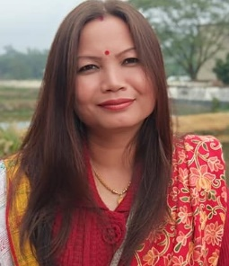
পরিচিতি
বিষয়ঃপ্রাথমিক বিজ্ঞান
শ্রেণিঃ৫ম
অধ্যায়ঃ৬
পাঠশিরোনামঃসুস্থ জীবনের জন্য
পাঠ্যাংশঃসুষম খাদ্য
প্রভাতী ত্রিপুরা
সহকারী শিক্ষক
মাটিরাংগা বালিকা সঃপ্রাঃবিঃ
মাটিরাংগা ,খাগড়াছড়ি।

Slide 3
শিখনফলঃ
৮.১.১ বয়স ও কাজ অনুযায়ী পরিমিত খাদ্য গ্রহণের গুরুত্ব বলতে পারবে ।
8.1.2 প্রয়োজনের কম বা বেশি খাওয়ার ক্ষতিকর দিক সম্পর্কে বলতে পারবে।

Slide 4
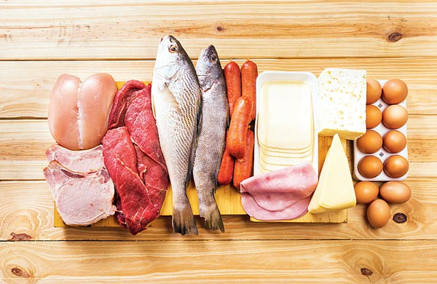
ছবি গুলো ভালো ভাবে লক্ষকরিঃ
কী দেখা যাচ্ছে?
সুষম খাদ্য

Slide 5
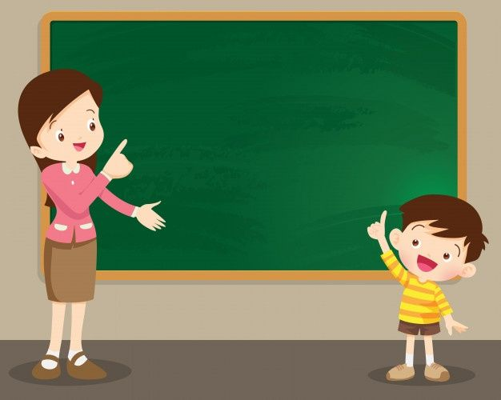
আজকের পাঠ
সুষম খাদ্য

Slide 6
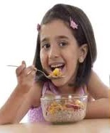
ছবিতে কী দেখতে পাচ্ছ?
খাবার খাওয়ার ছবি।
খাদ্য কেন প্রয়োজন?
বেঁচে থাকার জন্য খাদ্য প্রয়োজন।

Slide 7
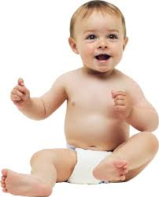
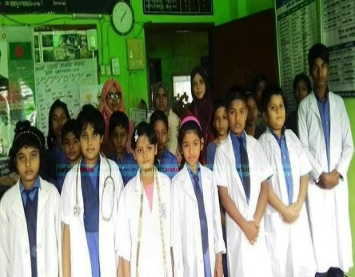
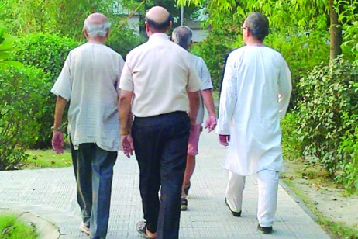
ছবিতে কী দেখা যাচ্ছে?
শিশু
কিশোর
যুবক
বৃদ্ধ
সকল বয়সী মানুষের খাদ্য ও পুষ্টির চাহিদা কী একই রকম?
না

Slide 8
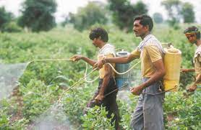
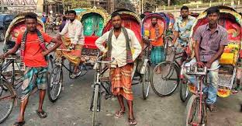
সকল পেশার মানুষের খাদ্য ও পুষ্টি চাহিদা কী একই রকম?
না
তাই কাজের ধরন অনুযায়ী খাদ্য ওপুষ্টির চাহিদা কম বেশি হয়ে থাকে।

Slide 9
সুষম খাদ্য কাকে বলে?
যে খাদ্যে বিভিন্ন খাদ্য উপাদান সুনির্দিষ্ট পরিমানে ও সঠিক অনুপাতে বিদ্যমান থাকে যা দেহে প্রয়োজনীয় পুষ্টির সরবরাহ করে তাকে সুষম খাদ্য বলে।

Slide 10
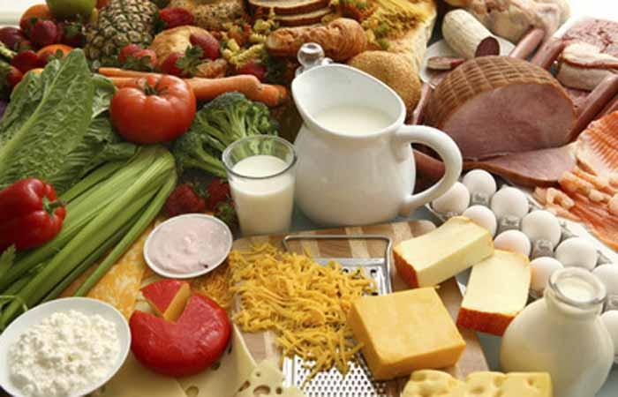
সবাই ছবিটা ভালো করে লক্ষ করিঃ
সুষম খাদ্য গ্রহণ করা খুবই গুরুত্বপূর্ন। আমাদের সুস্থ ও সবল থাকার জন্য সঠিক পরিমান পুষ্টি উপাদান প্রয়োজন।

Slide 11
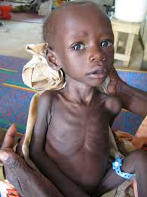
ছবিতে কী দেখা যাচ্ছে?
অপুষ্টি শিশু
প্রয়োজনীয় পুষ্টি উপাদান গ্রহণ না করলে শরীর দুর্বল হয়ে পড়ে অপুষ্টিতে ভোগে এবং সহজেই রোগাক্রান্ত হয়। আর অপুষ্টিজনিত কারণে শিশুর স্বাভাবিক বৃদ্ধি ও বিকাশ বাধাগ্রস্ত হয়।

Slide 12
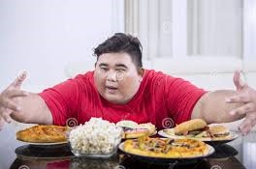
অতিরিক্ত খাদ্য গ্রহণের ফলে ওজনজনিত সমস্যা সৃষ্টি হতে পারে।

Slide 13
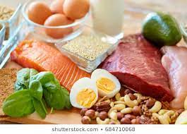
ছবিতে কোন জাতীয় খাবার দেখা যাচ্ছে?
আমিষ জাতীয় খাবার ।

Slide 14
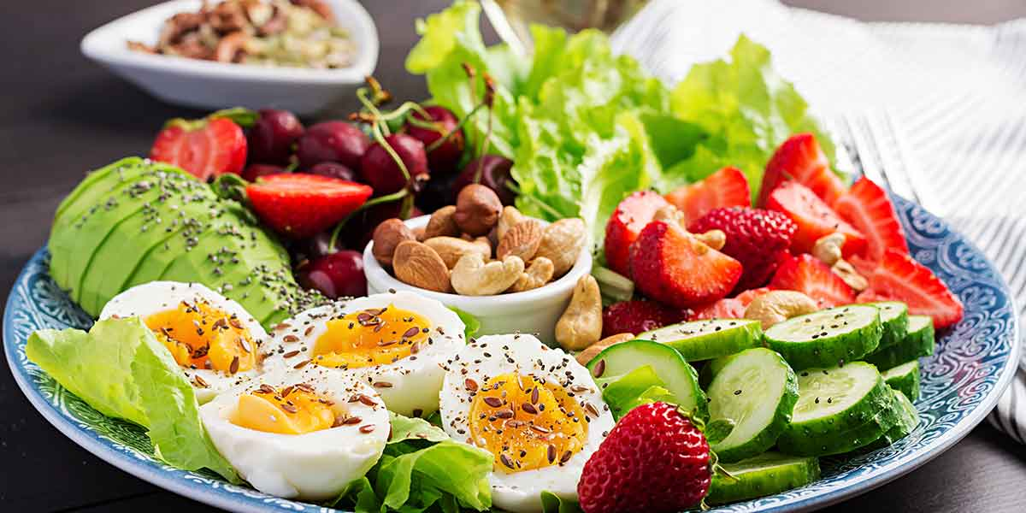
আমিষ জাতীয় খাবার ।

Slide 15
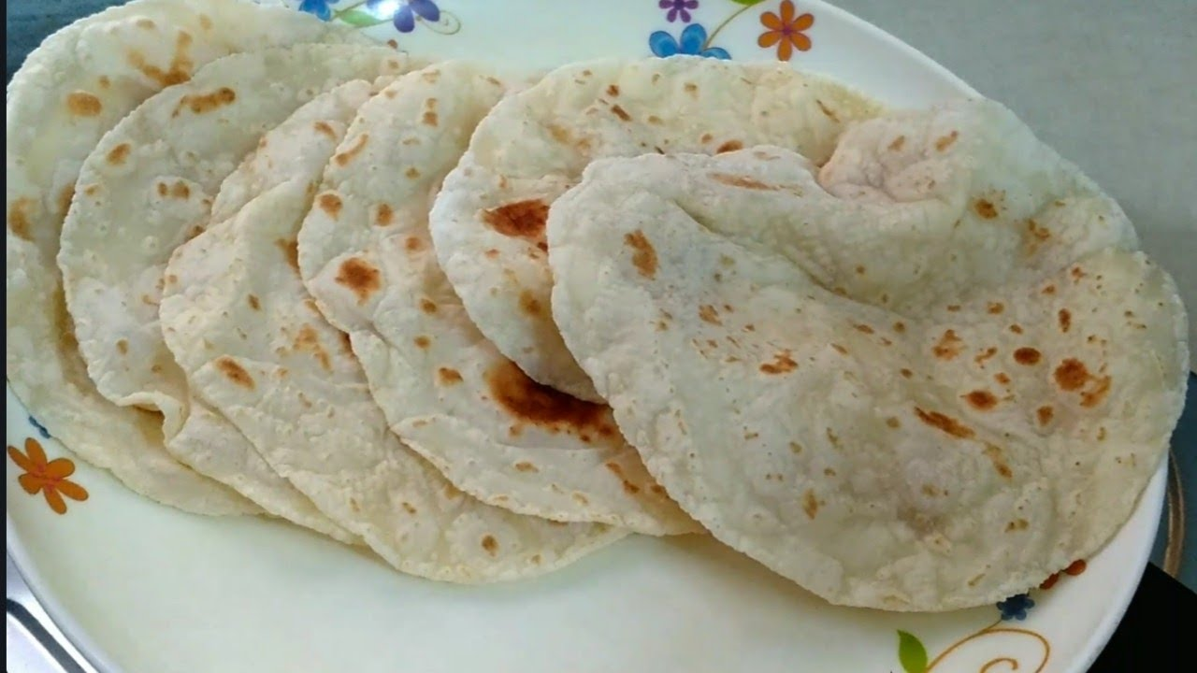
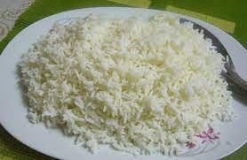
শর্করা জাতীয় খাদ্য

Slide 16
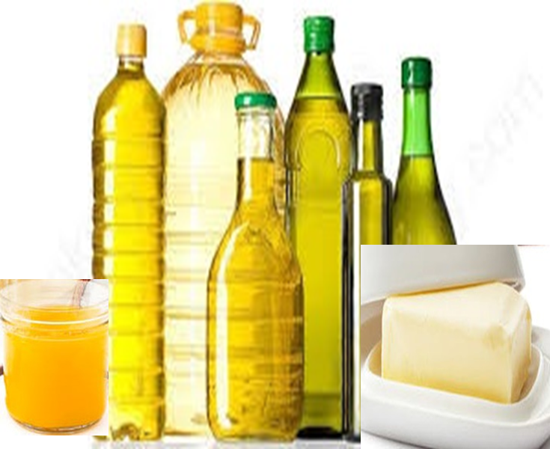
তেল ও চর্বি জাতীয় খাদ্য

Slide 17
দলীয় কাজ
খাদ্য দল | কী পুষ্টি উপাদান রয়েছেঃ
খাদ্য শস্য ও আলু
শাক-সবজি
ফল-মূল
মাছ,মাংশ ও ডাল

Slide 18
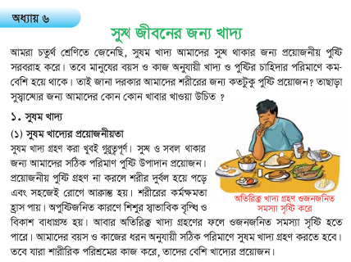
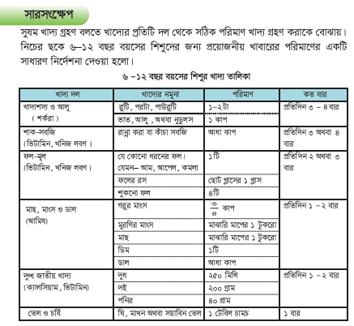
পাঠ্য বইয়ের ৪১ ও ৪২ পৃষ্ঠা খোল

Slide 19
মূল্যায়ন
১।সুষম খাদ্য কাকে বলে?
২।শর্করা জাতীয় দুটি সুষম খাদ্যের নাম বল।

Slide 20
বাড়ির কাজ
সুষম খাদ্য গ্রহণ করা প্রয়োজন কেন?

Slide 21
ধন্যবাদ

